Slide 1


RAZLIČNE ČRKE
V
DVOJICAH BESED

Slide 2

ŽOGA
_OGA

Slide 3
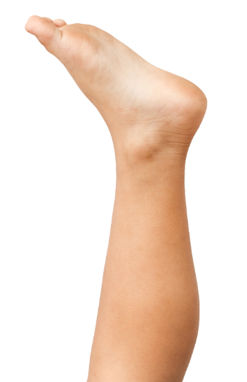
ŽOGA
NOGA

Slide 4
ŽOGA
Ž_GA

Slide 5
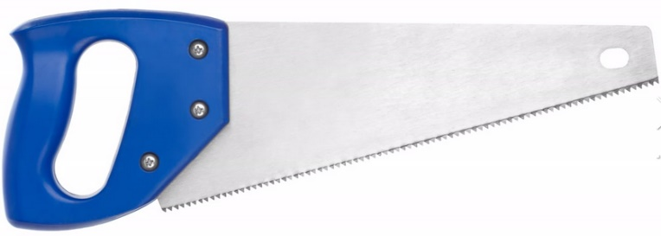
ŽOGA
ŽAGA

Slide 6
ŽAGA
ŽA_A

Slide 7
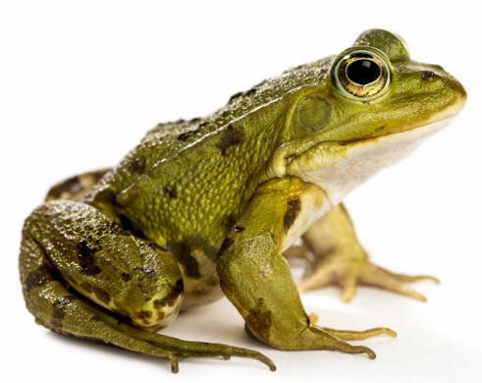
ŽAGA
ŽABA

Slide 8
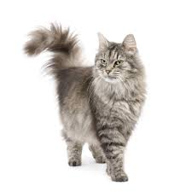
MAČKA
MA_KA

Slide 9

MAČKA
MASKA

Slide 10
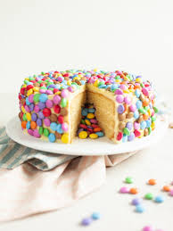
TORTA
TOR_A

Slide 11
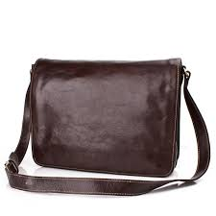
TORTA
TORBA

Slide 12

KAČA
KA_A

Slide 13

KAČA
KAVA

Slide 14
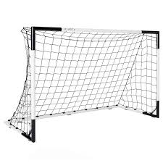
GOL
_OL

Slide 15
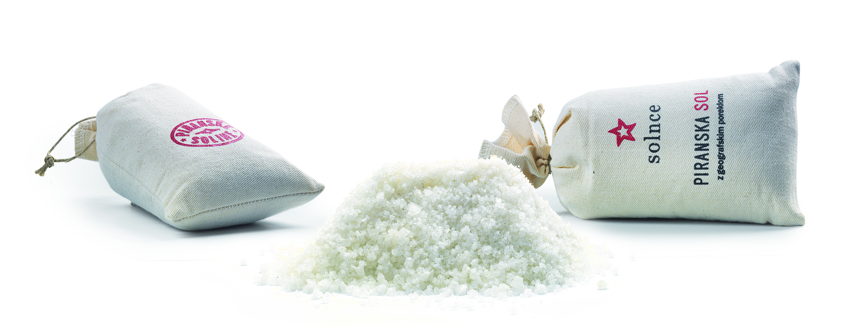
GOL
SOL

Slide 16

ROZA
_OZA

Slide 17
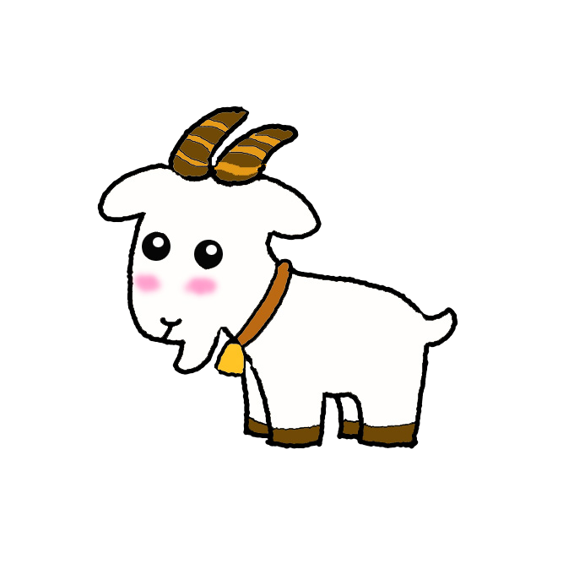
ROZA
KOZA

Slide 18
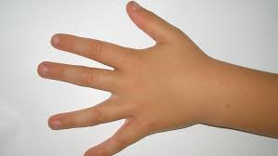
ROKA
_OKA

Slide 19
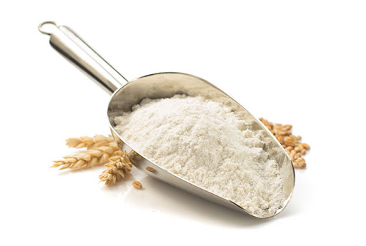
ROKA
MOKA

Slide 20
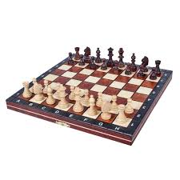
ŠAH
_AH

Slide 21

ŠAH
MAH

Slide 22
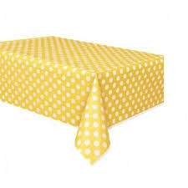
PRT
_RT

Slide 23
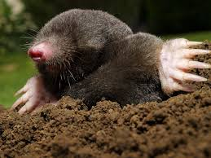
PRT
KRT

Slide 24

DLAKA
_LAKA

Slide 25

DLAKA
MLAKA

